Slide 1
TEKO Miljögruppens möte
2022-03-22

Slide 2
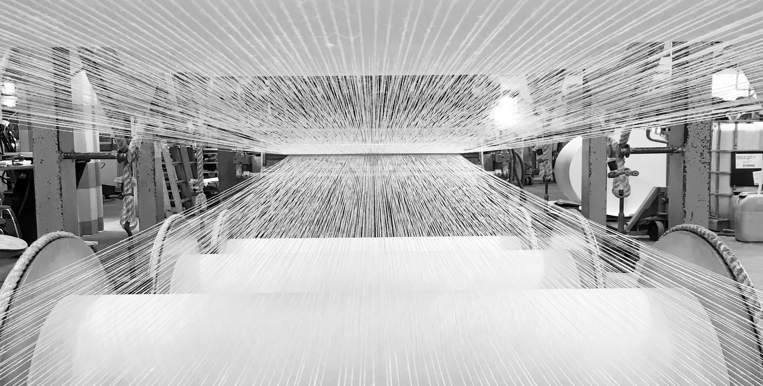
Praktiskt runt mötet
Mikrofon avstängd
Presentationer kommer att skickas ut
Frågor i chatten

Slide 3
Agenda
Kort om det nyligen släppta Due Diligence direktivet
Henrik Lindholm, ETI Sverige – Due Diligence i praktiken
Producentansvaret för textil (EPR Textile), uppdatering
Hållbarhetslagstiftning, generell statusuppdatering
Tips på event, webinar, utlysningar m.m.
Frågor och övrigt

Slide 4
Proposal for a Directive on corporate sustainability due diligence and annex | European Commission (europa.eu)
Förslaget till Due Diligence direktivet i korthet:
-Gäller värdekedjorna för:
1) Aktiebolag, +500 anställda och nettoomsättning +150 MEUR (även klimatkrav) 2) Aktiebolag i högrisk-sektorer, +250 anställda och nettoomsättning +40 MEUR.
3) Icke-EU företag, nettoomsättning som 1 & 2 genererade i EU.
- Ej SME
-Krav: integrera, identifiera risker, förebygga & mildra, hantera, klagomålssystem, utvärdera, kommunicera

Slide 5
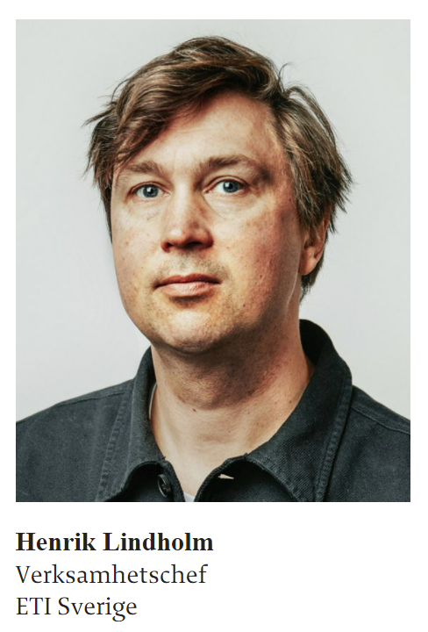
Agenda
Kort om det nyligen släppta Due Diligence direktivet
Henrik Lindholm, ETI Sverige – Due Diligence i praktiken
Producentansvaret för textil (EPR Textile), uppdatering
Hållbarhetslagstiftning, generell statusuppdatering
Tips på event, webinar, utlysningar m.m.
Frågor och övrigt

Slide 6
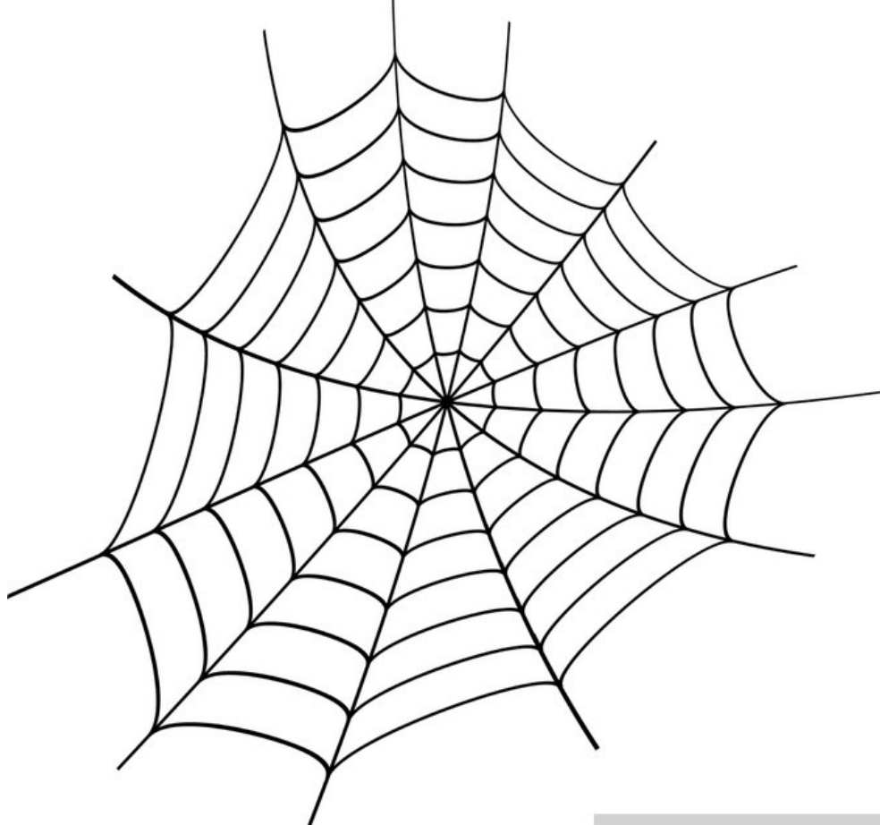
Design och Produktutveckling
-Sustainable Product Initiative
-Breddning av EU:s Ekodesigndirektiv
-EU:s Textilstrategi
-Kvotplikt
-Digitala produktpass
-EU:s Kemikaliestrategi
-Giftfritt (Non-toxic, SoC, Essential use)
-Right to repair
Produktion och Transport
-Revidering av IED (inkl. Textile BREF)
-Zero Pollution Action Plan
-Due Diligence
-Sustainable Product Initiative
Insamling och
Återbruk/Återanvändning
-Producentansvaret för textil
-SCIP-databasen
-Avfall som resurs
-Frival avfall
-Giftfritt
-Digitala Produktpass
-Sustainable Product Initiative
-Right to repair
Försäljning, Marknadsföring och Konsumentens användning
-Green Claims
-Kemikalieskatt på kläder och skor
-Informationskrav för engångsplast
-Digitala Produktpass
-Sustainable Product Initiative
-EU:s Textilstrategi
-Right to repair
Övergripande
-EU:s Förordning om rapportering av hållbara investeringar (SFDR)
-Taxonomiförordningen
-EU:s förslag till uppdaterade krav för Hållbarhetsredovisning (NFRD till CSRD)
Notes:
Det är väldigt många parallella lagstiftningsprocesser just nu och de ska alla fram snabbt.
Därför kan det lätt kännas övermäktigt att ha koll på allt som gäller textil. Här kan vi på TEKO hjälpa till med översikt för att lättare navigera och uppdateringar om vad som händer och när det finns fönster för inspel i lagstiftningsprocesserna.
Vi har valt att lägga vår översikt som ett processflöde för att lättare kunna följa vilka områden som påverkas av de olika kommande lagstiftningarna. Jag tänker att vi går igenom flödet steg för steg idag med några korta förklaringar till varje lagstiftning.

Slide 7
Due Diligence direktivet – vad händer nu?
Diskussioner om justeringar
Antagande och införlivande i nationell lagstiftning (2 år)
Viktiga punkter i pågående diskussioner

Slide 8
Agenda
Kort om det nyligen släppta Due Diligence direktivet
Henrik Lindholm, ETI Sverige – Due Diligence i praktiken
Producentansvaret för textil (EPR Textile), uppdatering
Hållbarhetslagstiftning, generell statusuppdatering
Tips på event, webinar, utlysningar m.m.
Frågor och övrigt

Slide 9
Producentansvaret för textil (EPR Textiles) – vad händer nu?

Slide 10
Agenda
Kort om det nyligen släppta Due Diligence direktivet
Henrik Lindholm, ETI Sverige – Due Diligence i praktiken
Producentansvaret för textil (EPR Textile), uppdatering
Hållbarhetslagstiftning, generell statusuppdatering
Tips på event, webinar, utlysningar m.m.
Frågor och övrigt

Slide 11
SPI (Sustainable Product Initiative), breddning av EcoDesigndirektivet & Digitala produktpasset
EU-Kommissionen väntas presentera sitt förslag till direktiv den 30/3, 2022.
Textilstrategin
EU-kommissionen väntas presentera Textilstrategin den 30/3, 2022
IED
EU-kommissionen väntas presentera IED 5/4, 2022
Green Claims (Environmental performance of products and businesses – substantiating claims)
EU-kommissionen väntas presentera sitt förslag till förordningen Green Claims den 20/7, 2022
Ett flertal EU-länder har under fördröjningen av lagstiftningen, skärpt sina riktlinjer för miljöpåståenden (bl.a. DK, Frankrike)
PEF (Product Environmental Footprint)
EU-standarder för att mäta miljöavtryck.
Kriterier (PEFCR) för kläder och skor. Slutgiltigt förslag väntas i september 2023
EU:s uppdaterade Kemikaliestrategi (Chemical Strategy for Sustainability)
-REACH revisionen inkl. dynamisk länk, pågående konsultation t.o.m. 15 april
-Pågående diskussioner om definitioner av ex.Essential use, Giftfritt, Substances of Concern m.m.

Slide 12
Agenda
Kort om det nyligen släppta Due Diligence direktivet
Henrik Lindholm, ETI Sverige – Due Diligence i praktiken
Producentansvaret för textil (EPR Textile), uppdatering
Hållbarhetslagstiftning, generell statusuppdatering
Tips på event, webinar, utlysningar m.m.
Frågor och övrigt

Slide 13
Västra Götalandsregionen – Innovativa spetsar
Cirkulärt projekt i textilsektorn
6 fokusområden (spetsar)
TEKO håller i spetsen Produktion
GAP-analys under april-juni
Hör av er till TEKO om ni är intresserade av att medverka i kartläggningen av gapen i en regional/nationell cirkulär textilproduktion (=GAP-anlysen)!
Västra Götaland - Europas innovativa spets och kreativa mylla för cirkulär design inom textil och mode - Västra Götalandsregionen (vgregion.se)

Slide 14
Tips på event, webinar, utlysningar m.m.
BioInnovations utlysning ”accelererad substitution”:
Den 23 mars kl. 09-09:50, bjuder BioInnovation tillsammans med Vinnova in till ett digitalt informationsmöte om utlysningen för Accelererad substitution – biobaserade produkter, komponenter och material. Utlysningen riktar sig till projekt som genom storskalig substitution ökar andelen biobaserade produkter, komponenter och material på marknaden. Tänkbara områden för projekt är inom textil, förpackningar, byggmaterial, drivmedel, kemikalier, engångsartiklar och fordonskomponenter, men andra områden är också möjliga.
Anmäl dig här
TEKO event i april:
5 april, kl.08:30-09
Frukostseminarium i Stockholm: Circular Business Toolkit & Designers Toolkit med Adrian Zethreus, Science Park Borås
6 april, kl.09-11
Workshop: Digitala textilier och digitala arbetsverktyg för TEKO:s medlemsföretag
28 april, kl.08:30-09:30
Frukostseminarium i Stockholm: Hur optimerar du din leveranskedja?
med Jimmy Klintenberg och Katarina Oscar från TEKOLOGISTIK & Greenway Logistics
28 april, kl.15-17
Workshop: Digitala textilier och digitala arbetsverktyg för studenter
med Guringo Design Studio

Slide 16
Agenda
Kort om det nyligen släppta Due Diligence direktivet
Henrik Lindholm, ETI Sverige – Due Diligence i praktiken
Producentansvaret för textil (EPR Textile), uppdatering
Hållbarhetslagstiftning, generell statusuppdatering
Tips på event, webinar, utlysningar m.m.
Frågor och övrigt

Slide 17
Summering
1) Due Diligence
2) Producentansvaret Textil
3) Hållbarhetslagstiftningen – uppdatering
4) Tips på event, utlysningar, rapporter m.m.

Slide 18
Tack för idag!

Slide 19
Efter införande av producentansvar
Efter 1 januari 2024 ansvarar producenterna av den textil som ska samlas in för kostnader relaterade till insamlad textil.
Insamling – VEM & HUR?
Kommuner
KRAV:
1. Insamlingsplatser för hushållen ska vara på platser som en stor del av hushållen besöker.
2. Det ska finnas insamlings-platser i varje kommun.
Materialbolag
Sortering –
VEM & HUR?
Återvinningsbolag
FTI, Förpacknings och tidningsinsamlingen
Mål år 2028: 70% insamling -> 60550 ton
Mål år 2032: 80% insamling -> 69200 ton
Mål år 2036: 90% insamling-> 77850 ton
Om ingen annan - branschen

Slide 20
Producentansvar – strategi framåt
Grundförutsättningar för fortsatt arbete
• Som en följd av EU-direktiv måste Sverige införa separat insamling av textilavfall senast den 1 januari 2025. Insamlingen och övrig hantering kommer att regleras i en förordning som regeringen fattar beslut om.
• Den nuvarande regeringen har bestämt sig för att uppfylla Eus direktiv genom att införa producentansvar för textil. Vi kan efter kontakter med miljödepartementet konstatera att det inte finns något planerat förslag på lag och att detta sannolikt inte kommer före valet.
• Tidsramen för att få till en fungerande insamling till 1 januari 2025 är oerhört snäv, på gränsen till vad som är möjligt. Tidsproblematiken kan dessutom förvärras kraftfullt av det kommande riksdagsvalet och den därpå följande regeringsbildningen.
• Det har aldrig tidigare funnits producentansvar för textil i Sverige. Det finns få eller inga färdiga modeller att utgå ifrån. Det betyder att det är jungfrulig mark för såväl regulatörer som för producenterna. Således finns det stora möjligheter att påverka slutresultatet om man arbetar aktivt med design av system, påverkansarbete etc. Den andra sidan av myntet är att det ligger betydande risker i att överlåta utformningen av systemet åt miljödepartementet och Naturvårdsverket.

Slide 21
Producentansvar –Näringslivets ståndpunkter för ett fungerande producentansvar inom textil
Det är viktigt att avgöra var näringslivets ansvar börjar och slutar
Näringslivet måste få tillräckligt med tid för att implementera producentansvaret och förväntningarna ska vara rimliga
Det bör vara harmoniserade riktlinjer för producentansvar inom EU
Alla aktörer som sätter textil på marknaden måste ta ansvar samtidigt som tillsynen stärks

